Slide 1
The effect of covid-19 infection on antibody levels in vaccinated patients on HD: a clinical study.
Maria Sofra¹, Paraskevi Tseke² , Paraskevi Eva Andronikidi¹, Virginia Athanasiadou¹, Dimitrios Panokostas¹ and Eirini Grapsa¹
¹Aretaieion University Hospital, Nephrology Department, Athina, Greece
²Renal Unit, General Hospital Alexandra, University of Athens, Athens, Greece

Slide 2
Declaration of interests
There are no conflicting interests in this speech

Slide 3
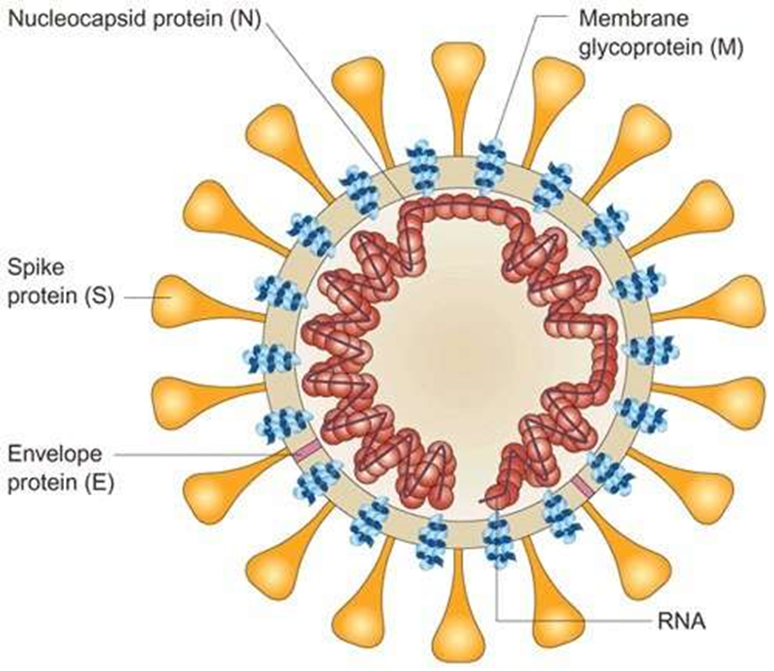
COVID-19 disease
2019, Wuhan, China
Severe acute respiratory syndrome coronavirus 2 (SARS-CoV-2)
Medium-sized, large mRNA genome
Encased in nucleocapsid
Lipid bilayer
Glycoprotein Spike (S) Peptomer
Spikes allow it to attach to human cell receptors in upper or lower airway

Slide 4
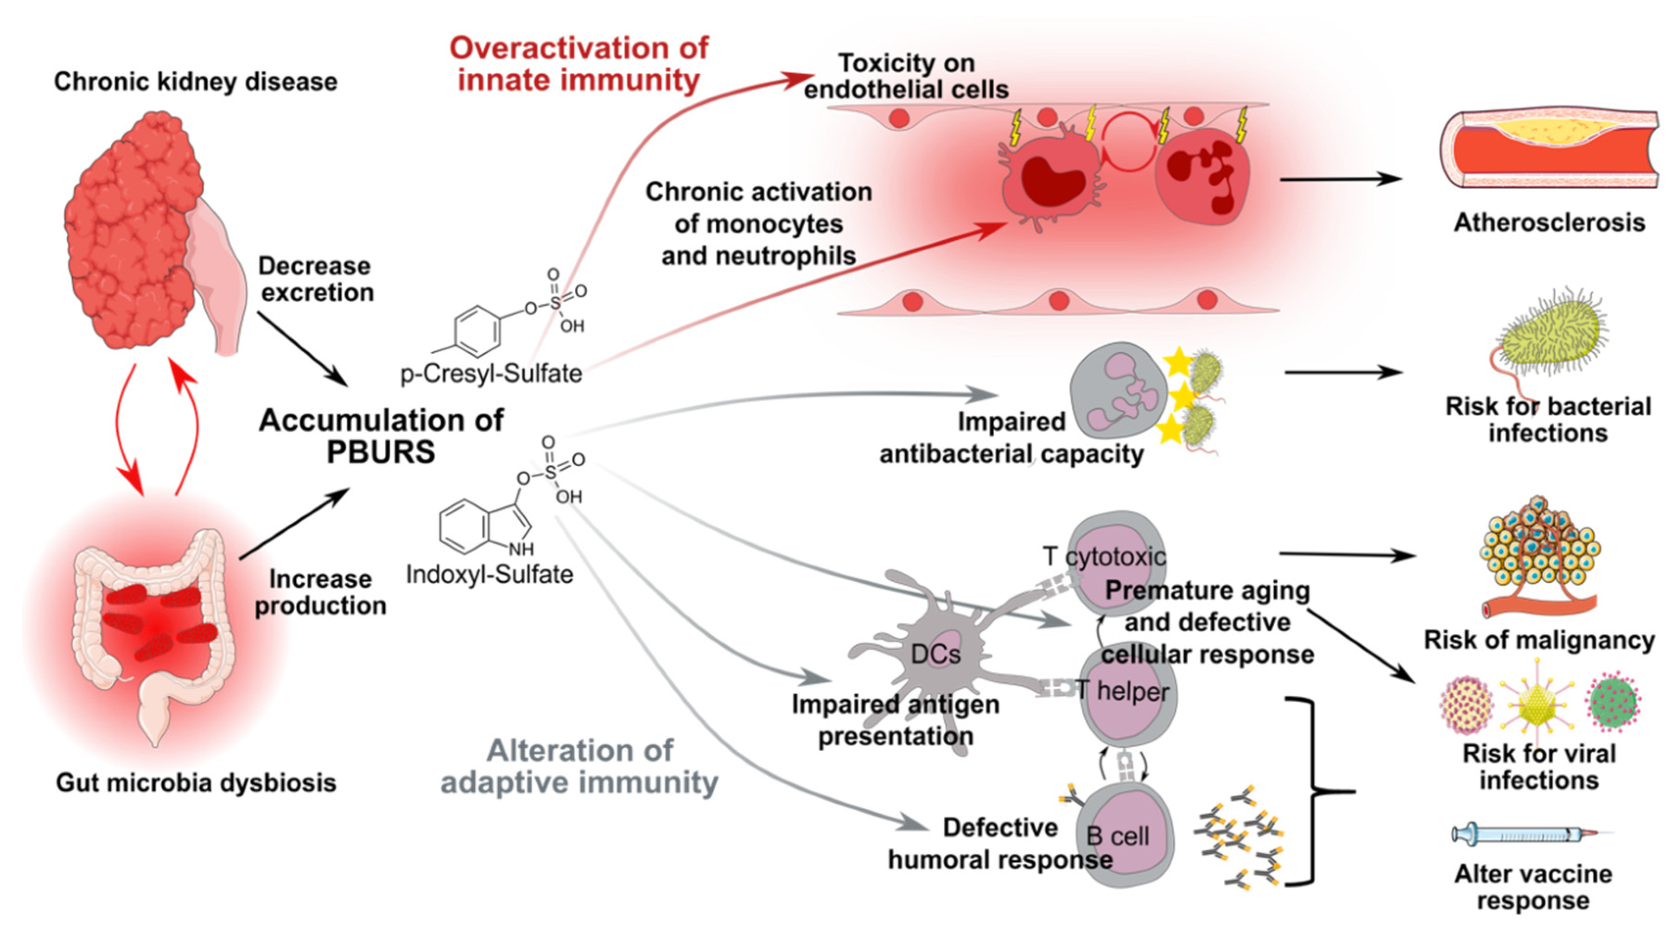
Immune system on CKD
Chronic Kidney Disease-Associated Immune Dysfunctions: Impact of Protein-Bound Uremic Retention Solutes on Immune Cells
Notes:
Σχήμα 2. Σχηματική αναπαράσταση ανοσολογικών δυσλειτουργιών που σχετίζονται με χρόνια νεφρική νόσο (ΧΝΝ). Η χρόνια νεφρική νόσος και η δυσβίωση της μικροχλωρίδας του εντέρου οδηγούν στη συσσώρευση διαλυμένων ουσιών ουραιμικής κατακράτησης που συνδέονται με τις πρωτεΐνες (PBURS), συμπεριλαμβανομένων του p-cresyl sulfate και του indoxyl sulfate, που έχουν αντίκτυπο στο έμφυτο και προσαρμοστικό ανοσοποιητικό σύστημα. Τα PBURS βλάπτουν τη λειτουργία των ενδοθηλιακών κυττάρων και επάγουν χρόνια χαμηλού βαθμού ενεργοποίηση των έμφυτων ανοσολογικών τελεστών (μονοκύτταρα και ουδετερόφιλα). Αυτός ο τοξικός βρόχος είναι υπεύθυνος για την επιταχυνόμενη αθηροσκλήρωση. Παρά τη χρόνια ενεργοποίηση, η αντιβακτηριακή ικανότητα των ουδετερόφιλων μειώνεται από το PBURS. Τα PBURS επηρεάζουν επίσης το προσαρμοστικό ανοσοποιητικό σύστημα. Οι ασθενείς με ΧΝΝ χαρακτηρίζονται από ελαττωματικά δενδριτικά κύτταρα (DCs), πρόωρη γήρανση των Τ κυττάρων και εξασθενημένες κυτταρικές και χυμικές αποκρίσεις, που με τη σειρά τους ευθύνονται για αυξημένο κίνδυνο για κακοήθειες και ιογενείς λοιμώξεις. Συντομογραφίες: DCs: δενδριτικά κύτταρα; PBURS: δεσμευμένες σε πρωτεΐνες ουραιμικές διαλυμένες ουσίες κατακράτησης.

Slide 5
Patients and methods
12 patients, 5 women and 7 men.
Average age 71.2 ± 9.83.
No statistically significant difference (p=0,66) in the mean age of men and women (female 69.6 ± 9.23 vs male 72.2 ± 10.8).
8 of them (66.7%) were infected from SARS-COV2 virus.
Participants were recruited following any COVID-19 vaccine dose and have been blood sampled for serological testing at 3 measurements.

Slide 6
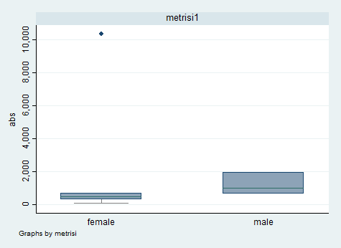
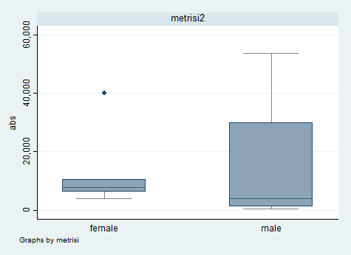
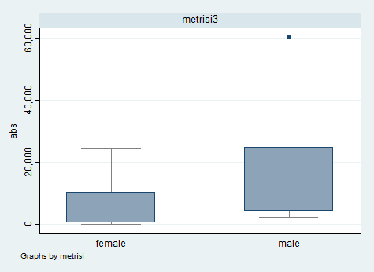
Results
Statistically significant difference between the 1st and 2nd measurement (p=0.0124) as well as the 1st and 3rd measurement (p=0.0048) but not between the 2nd and 3rd measurement (p=0.72)
Νo statistically significant difference in any measurement period between men and women (1st: p=0.29, 2nd: p=0.32, 3rd: p=0.46).
1st measurment
2nd measurement
3rd measurement

Slide 7
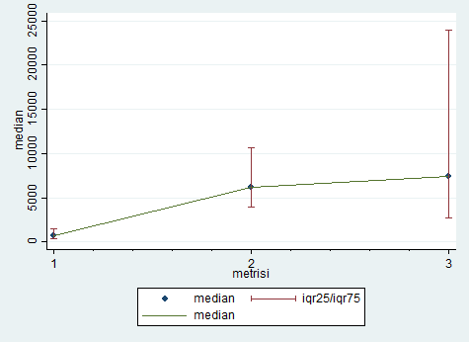
Results
A gradual increase in abs levels was found in the 3 measurements and the difference was statistically significant (p=0.0091)

Slide 8
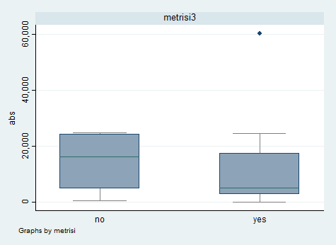
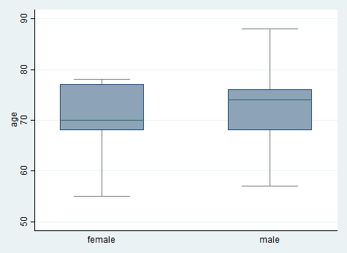
No statistically difference between those who got infected and those who didn't (p=0.73)
No correlation of antibody levels with age was found

Slide 9
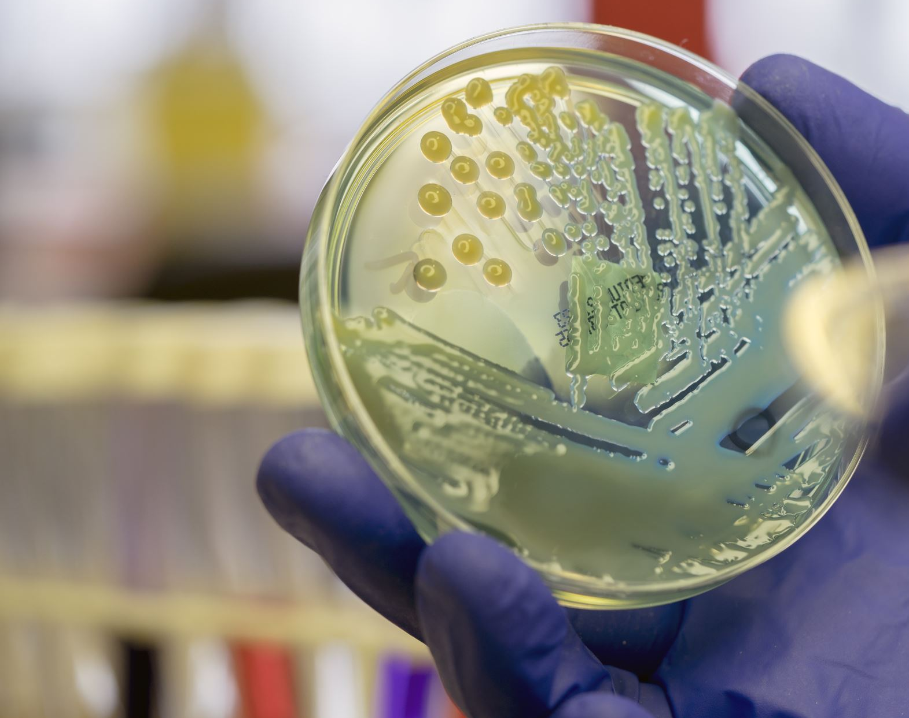
Conclusions
Covid-19 infection in vaccinated patients under HD appears to have no effect on antibody levels.
No increase in antibody levels was observed after the third dose.

Slide 10
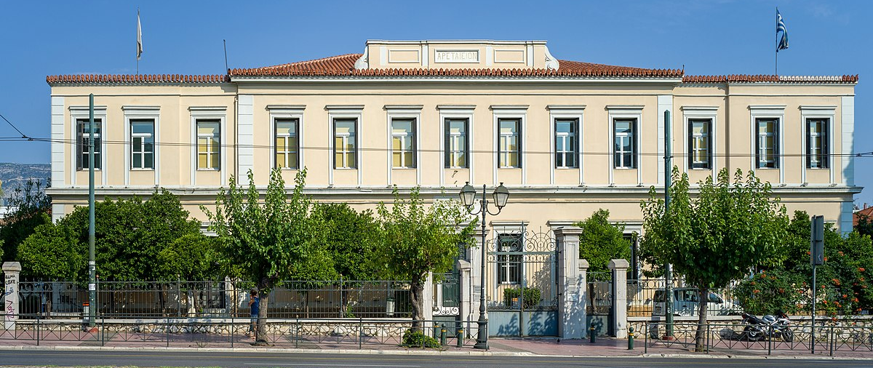
Aretaieion University Hospital, Nephrology Department, Athens, Greece
THANK YOU FOR YOUR ATTENTION
THANK YOU FOR YOUR ATTENTION

